Slide 1

www.qualusmanager.com
www.qualus.pe

Slide 2

Ruta Emprendedor
¿Qué veremos en este curso?
Definir los precios y calcular los márgenes
Productos
Servicios
Productos y servicios

Slide 3



Introducción
Existen diversas estrategias para determinar los precios.
Modelos de negocio innovadores → pueden ser muy disruptivos o crean su propio mercado.

Slide 4
i. Productos
Determinar el precio en 3 pasos:
Paso 1
Paso 2
Paso 3
Definir margen en dinero
Definir el producto
Determinar costos del producto
Determinar el precio
3 opciones
Definir margen como %
Comparar vs competencia/similares
Suma de:
Producto
+
Traslado
+
Empaque

Slide 5
i. Productos
Paso 1 – Definir el producto:
Para este ejemplo, supongamos que vendemos laptops.
Paso 2 – Determinar el costo del producto:
Analizamos todos los costos, incluyendo transportes a nuestro almacén, empaques, entre otros.
Concepto | Montos (sin IGV)
Laptop | 800
Traslado a almacén | 50
Empaque | 50
Costo total | 900

Slide 6
i. Productos
Paso 3 – Elegir el precio de venta (3 opciones)
Opción 1: Definir el margen en cantidad de dinero
Siempre montos sin IGV (pertenece al estado).
Sumamos los costos junto con la cantidad de dinero de margen.
Supuesto → Margen = S/ 100
Concepto | Montos (sin IGV)
Laptop | 800
Traslado a almacén | 50
Empaque | 50
Margen | 100
Costo total | 1,000
Precio de venta = S/ 1,000 + IGV

Slide 7
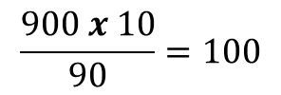
i. Productos
Paso 3 – Elegir el precio de venta (3 opciones)
Opción 2: Definir el margen como porcentaje de ganancia
Siempre montos sin IGV (pertenece al estado).
Supuesto: 10% de margen.
Regla de 3 → multiplicamos cruzado y dividimos entre restante.
Sumar el margen a los costos para hallar el precio de venta.
Concepto | Monto | Valor %
Costos | S/ 900 | 90%
Margen | ? | 10%
Concepto | Monto | Valor %
Costos | S/ 900 | 90%
Margen | ? | 10%
$$\frac{900 x 10}{90}=100$$
Precio de venta = S/ 1,000 + IGV

Slide 8



i. Productos
Paso 3 – Elegir el precio de venta (3 opciones)
Opción 3: Comparar con competencia y/o sustitutos
Tomar esta opción en cuenta por más que se haya usado la 1 y 2.
Mucha información: los clientes comparan fácilmente los precios.
Precios pueden ser mayores o menores, dependiendo de las estrategias.
Precios mayores
Precios menores
Asociado a mayor valor para usuario
Tangible/intangible
Menor calidad
Estrategia de bajos costos
Sacrificio de margen

Slide 9
ii. Servicios
No hay estrategias exactas.
Son muy diversas.
Servicios
Consultoras financieras
Estudios de abogados
Servicios profesionales
SaaS
Ejm.
Agencias de marketing
Estudios de contabilidad
Tener en cuenta:
Inversión alta
Bajos costos
# de horas disponibles del equipo
% estimado uso de horas/mes
Pricing
Gasto total en sueldos/mes
Demás gastos admin./mes
Freemium
Prueba gratis
Gratis

Slide 10

ii. Servicios
Servicios profesionales
Consultoría, estudio legal, contable, agencias de marketing digital, etc.
Dependen de horas del equipo.
Se cotiza por horas invertidas → precio por hora.
Precio diferenciado según miembros del equipo.
No hay metodología específica.
Curva de aprendizaje para determinar el precio.
Importante tener en cuenta para determinar precios:
# horas del equipo al mes
% de utilización de horas
Gasto total por sueldos
Otros gastos administrativos (alquileres, servicios, etc.)

Slide 11
ii. Servicios
Servicios profesionales
Ejemplo: Consultora estratégica – 1 ejecutivo y 2 analistas
Número de horas totales = 8 horas al día x 5 días a la semana x 4 semanas al mes = 160 horas al mes.
Supuesto: utilización del 75% del tiempo.
Horas disponibles por miembro: (160 x 75%) = 120 horas al mes.
Horas totales disponibles = 120 x 3 = 360
Gastos totales:
Concepto | Cantidad | Valor | Total
Sueldo ejecutivo | 1 | S/ 10,000 | S/ 10,000
Sueldo analista | 2 | S/ 6,000 | S/ 12,000
Alquiler | 1 | S/ 5,000 | S/ 5,000
Otros G. Admin. | 1 | S/ 3,000 | S/ 3,000
Gastos totales |  |  | S/ 30,000

Slide 12


ii. Servicios
Servicios profesionales
Ejemplo: Consultora estratégica – 1 ejecutivo y 2 analistas
Punto de equilibrio: ni ganar ni perder dinero.
Precio mínimo por hora:
Se puede diferenciar el precio según experiencia del equipo:
42,000 de ingresos – 30,000 de gastos = S/ 12,000 de Utilidad Antes de Impuestos
$$Precio mínimo por hora= \frac{30,000}{360}=83.33+IGV$$
Puesto | Cantidad | Horas disp. | Valor por hora | Ingreso mensual
Ejecutivo | 1 | 120 | S/ 150 | S/ 18,000
Analista | 2 | 120 | S/ 100 | S/ 24,000
Total |  |  |  | S/ 42,000

Slide 13





ii. Servicios
SaaS (Software as a Service)
Impulsados por avances tecnológicos.
Software como servicio a personas o empresas.
Precios no relacionados a costos:
Inversión inicial alta
Bajos costos
Importante: comparar servicio ofrecido vs competencia y sus precios.
Diferentes métodos de pricing:
Freemium
Prueba gratis
Gratis
Uso gratis → ciertas funciones o capacidad.
Uso mejor: suscripción.
Acceso gratis por determinado tiempo.
Sin costo para usuario.
Generan ingresos por otras fuentes (publicidad).

Slide 14
iii. Productos y servicios
Productos y servicios
Producto + delivery
Restaurantes
Precios y márgenes por separado
Pricing: combinación precios y servicios
Producto
Servicio de entrega (delivery)
Paso 1
Paso 2
Paso 3
Paso 4
Definir platos
Hallar costos
Determinar precio
Mapear todos los gastos
Tener en cuenta:
Ubicación de local
Tamaño de local
Afluencia

Slide 15


iii. Productos y servicios
Venta de productos y servicio de entrega (delivery)
Los precios son diferenciados:
Precio por el producto
Precio por el delivery
Para el delivery se analizan los costos teniendo en cuenta:
Forma de entrega (propia o tercerizada)
Ubicación del cliente y costos asociados (gasolina, honorarios chofer, etc).
Se halla el precio de venta aplicando la regla de 3.
Algunas empresas ofrecen el delivery a costo, otras buscan generar margen.
+

Slide 16

iii. Productos y servicios
Restaurante
Ofrecen productos y servicios al mismo tiempo.
Combinación de técnicas de pricing.
Ejemplo de restaurante con 1 solo plato:
Paso 1 – Elegir tipo de comida a ofrecer
Paso 2 – Hallar los costos de los productos
Supuesto: el costo del producto es S/ 6 + IGV
Paso 3 – Determinar el precio de venta
Restaurantes: suelen buscar márgenes de 60-70%.
Aplicamos la regla de 3 para obtener el precio de venta por plato (margen 70%):
Concepto | Monto | Valor %
Costos | S/ 6 | 30%
Margen | ? = S/ 14 | 70%
PV = S/ 20 + IGV

Slide 17



iii. Productos y servicios
Paso 4 – Mapear todos los gastos
Sueldos, alquileres y otros:
Sabiendo margen y gastos podemos → punto de equilibrio:
Meta mínima diaria: 50 platos.
¡Importante!
Concepto | Cantidad | Valor | Total
Jefe de cocina | 1 | S/ 3,000 | S/ 3,000
Cocineros | 3 | S/ 1,500 | S/ 4,500
Mozos | 3 | S/ 1,500 | S/ 4,500
Alquiler | 1 | S/ 6,000 | S/ 6,000
Otros G. Admin. | 1 | S/ 3,000 | S/ 3,000
Total |  |  | S/ 21,000
Ubicación del local
Tamaño del local
Afluencia de gente
Cantidad de mesas
$$Punto de equilibrio= \frac{21,000}{14}=1,500 platos/mes$$
Deben estar alineados con la meta de ventas

Slide 18





Tecnología:
de MYPES intentan gestionar sus finanzas con Excel.
Al hacer esto, no lo logran y generan problemas de comprensión y son susceptibles a errores y pérdida de información.
40%
Qualus Manager es la plataforma web que reemplaza el uso de Excel para controlar y entender finanzas en MYPES fácilmente.
Nos ofrece certeza total sobre los resultados de la empresa. Esto se da mediante un registro sencillo de información y explicaciones financieras del negocio generadas automaticamente.
Somos ganadores de la 7G de SUP.
Notes:
Problemas de coordinación
Agilidad
Comprensión

Slide 19
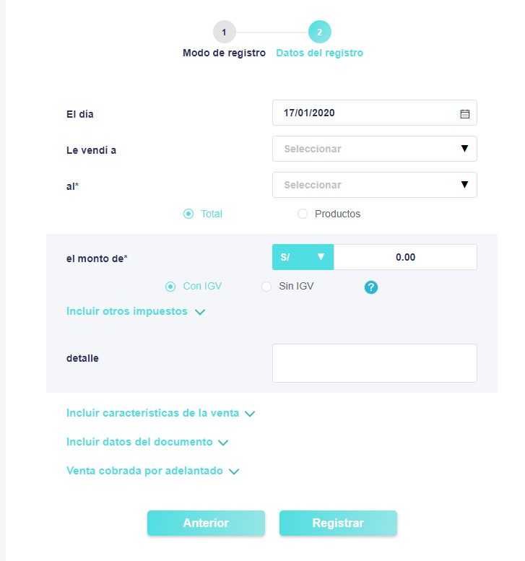
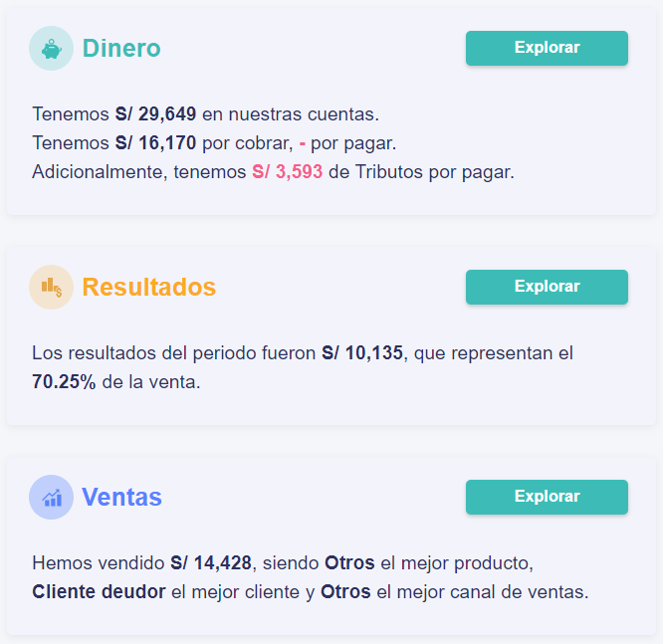

Cómo funciona
Entiende
Registra
Ingresa en el formulario tus ingresos, egresos, movimiento de inventarios, entre otros .
Las explicaciones, reportes y gráficos generados automáticamente.
Toma las mejores decisiones

Slide 20
Beneficios
Elimina el estrés de manejar múltiples hojas de Excel
Registro sencillo de información diseñado para mypes
Explicaciones automáticas y fáciles de tus resultados
Ahorra tiempo y guarda tu información con seguridad
Maneja tus números como un experto y con total certeza
Soporte total por chat, llamadas o videos tutoriales

Slide 21
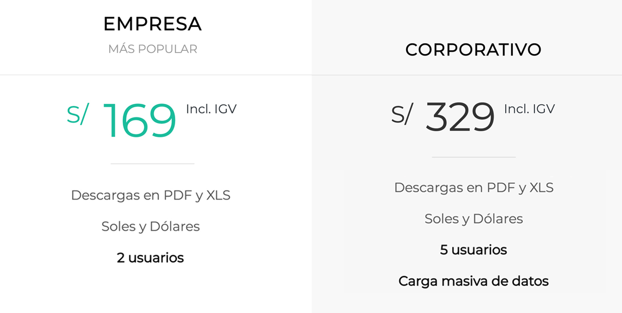
Planes Mensuales

Slide 22




Contacto:
cepomarino@cfo.pe
sdenegri@cfo.pe
www.qualus.pe
www.qualusmanager.com
944413697
994805825

